Slide 1
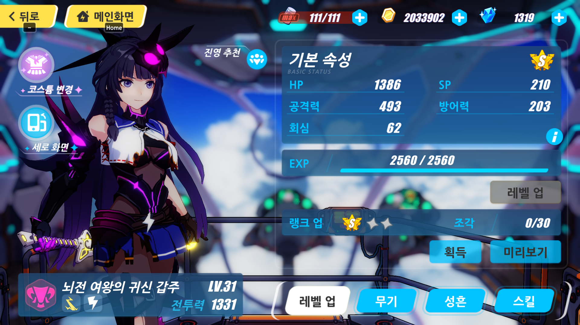
〈뒤로
메인화면
999/999
9999999
9999999
진영 추천
기본 속성
s
BASIC STATUS
코스튬 변경
HP
9999
SP
999
공격력
999
방어력
999
회심
99
세로 화면
9999 / 9999
EXP
레벨 업
랭크 업
s
조각
10/10
획득
미리보기
뇌전 여왕의 귀신 갑주
LV.31
레벨 업
무기
성흔
스킬
전투력
9999

